Slide 1
как инструмент для работы с учащимися и педагогами

Slide 2
ПРОБЛЕМА:
Потребность в простой LMS-платформе для online-обучения.
Наличие социальных и коммуникационных сервисов.
Система строится не на жестких шаблонных решениях.
Сервисы должны решать несколько взаимосвязанных задач (много-в-одном).

Slide 3
РЕШЕНИЕ:
Платформа представляет собой набор конструкторов.
Расчет на минимальные знания пользователей в области IT.
Проект построен на Web 2.0 и облачных технологиях.
Социальная составляющая проекта, позволяющая ему существовать неограниченно долгое время.
Сервисы проекта можно использовать даже при наличии собственного сайта на других платформах.

Slide 4
Платформа, позволяющая:
создавать электронные образовательные ресурсы,
проводить on-line обучение,
создавать порталы: - как отдельных учебных заведений, - регионов с интеграцией сайтов региона,
- персональные порталы учителей со всем набором инструментария для работы с сервисами Web 2.0 и облачными технологиями.
пользователям общаться в рамках своих групп и др.

Slide 7
Дистанционные курсы и дистанционное обучение – полноценная LMS-платформа для создания курсов, организации и проведения занятий через Интернет.
Конструктор тестов – возможность создавать различные тесты, в т.ч. flash.
Библиотека.
Сервис видеоконференций – проведение занятий через сеть Интернет.

Slide 8
Предоставляет доступ к простой, но полнофункциональной системе дистанционного обучения:

Slide 9
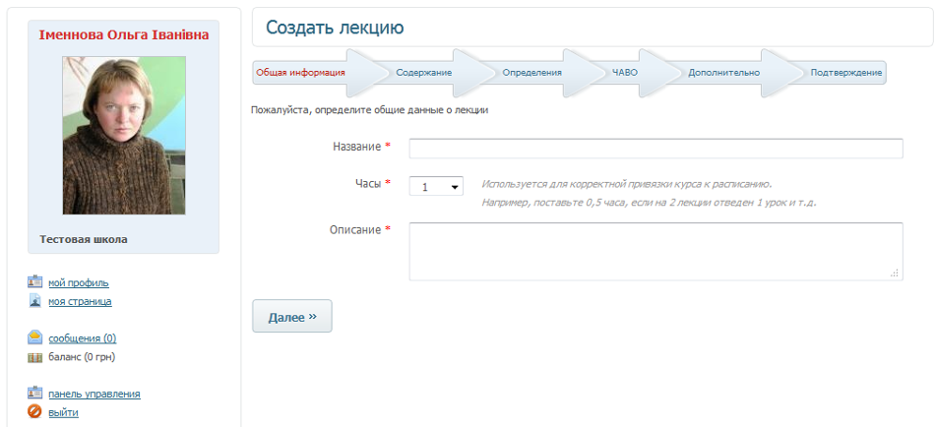
- подача учебного материала – Создать лекцию:

Slide 10
- подача учебного материала – Создать задание:

Slide 11
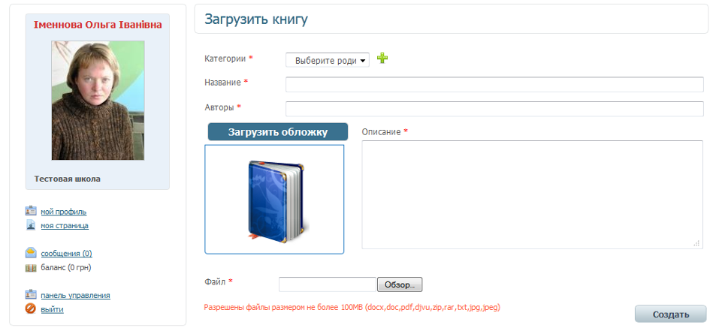
- подача учебного материала – Библиотека:

Slide 12
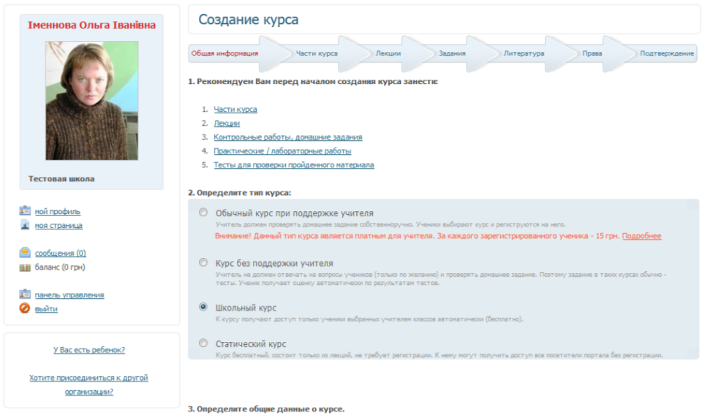
- Создание дистанционных курсов - Общее:

Slide 13
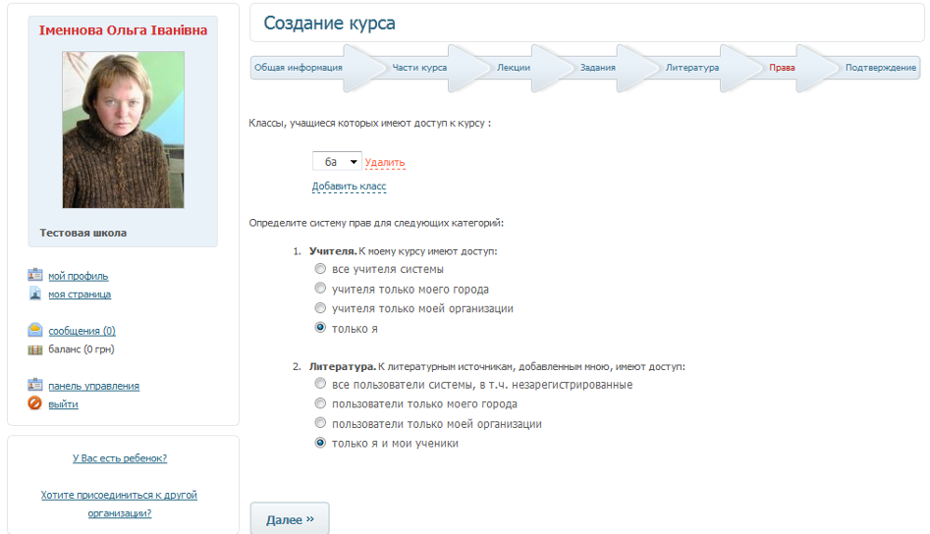
- Создание дистанционных курсов – права доступа:

Slide 14
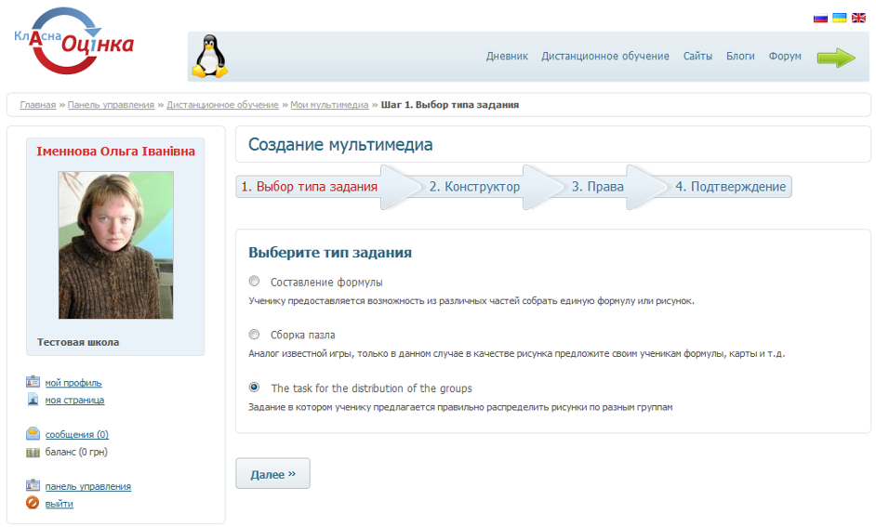
конструктор flash-материалов к урокам и тестам:

Slide 15
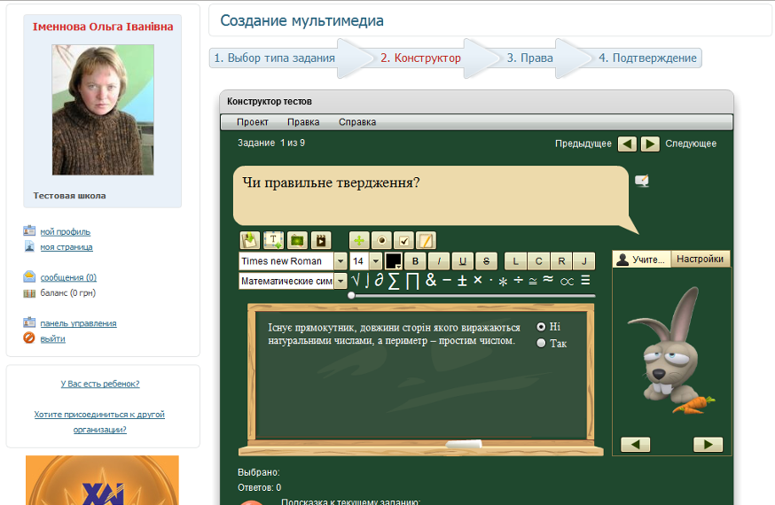
конструктор flash-материалов к урокам и тестам:

Slide 16
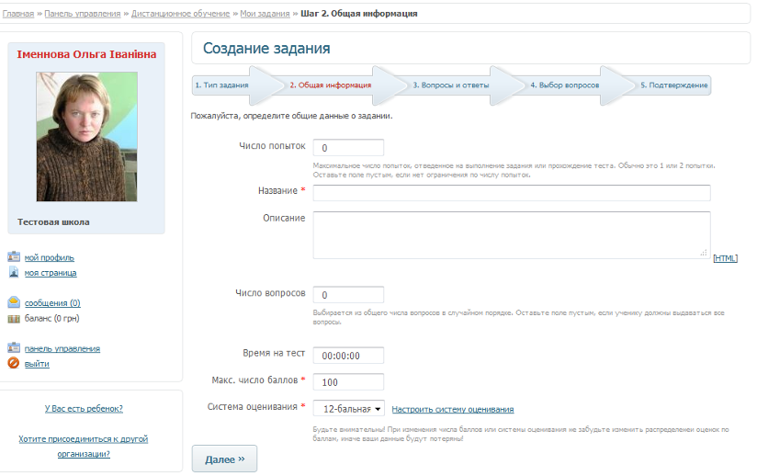
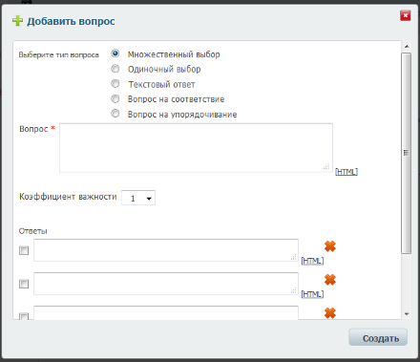
- проверка усвоения материала (задачи, тесты и т.д.),
большой набор инструментов для создания тестов:

Slide 17
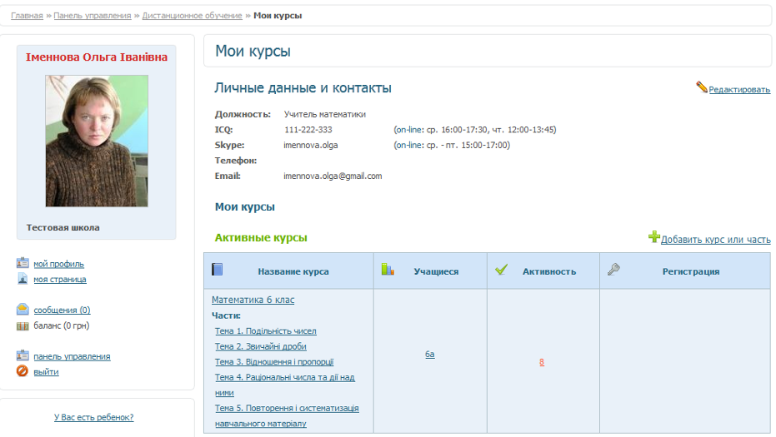
организация работы учителя с учащимися:
1) Общее

Slide 18
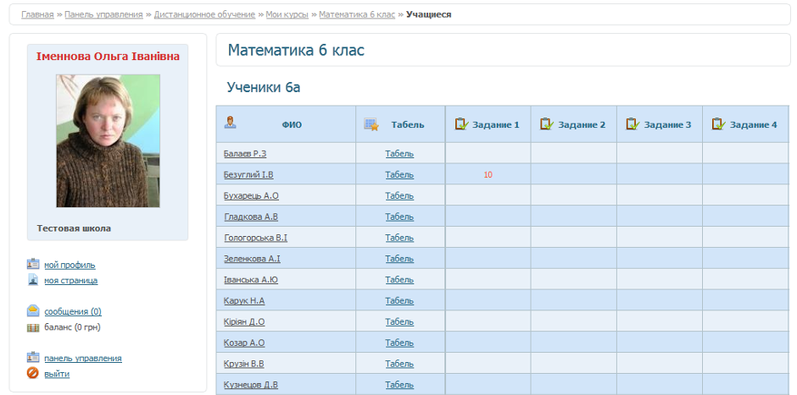
организация работы учителя с учащимися:
2) Информация об обучающихся на курсе учащихся

Slide 19
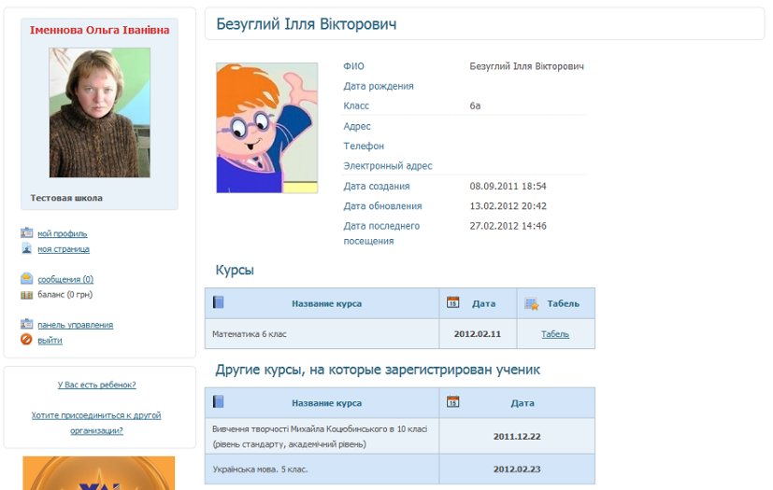
организация работы учителя с учащимися:
2) Информация об учащемся И. Безуглом - общая

Slide 20
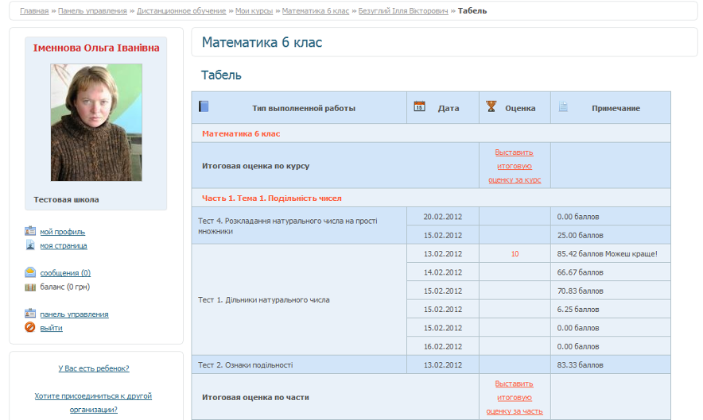
организация работы учителя с учащимися:
2) Информация об учащемся И. Безуглом - Табель

Slide 21
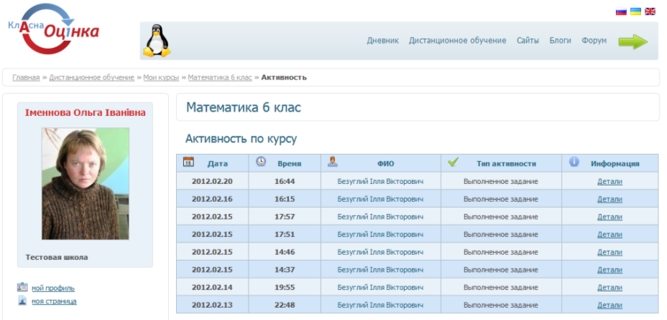
организация работы учителя с учащимися:
2) Информация об учащемся И. Безуглом - активность

Slide 22
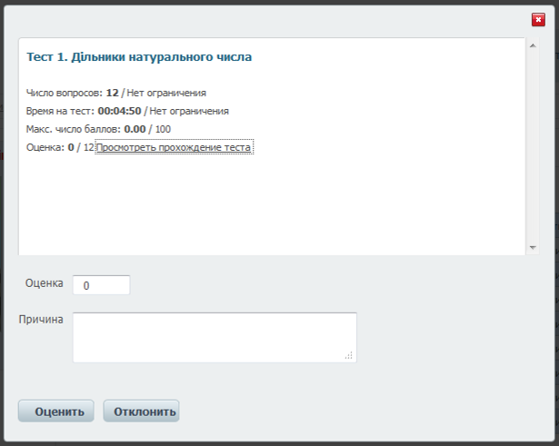
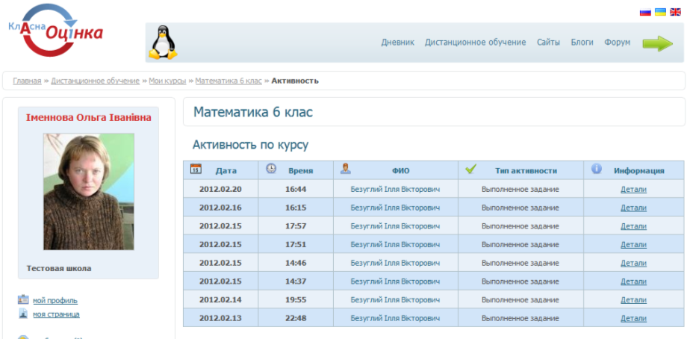
организация работы учителя с учащимися:
2) Информация об учащемся И.Безуглом – активность детально

Slide 23
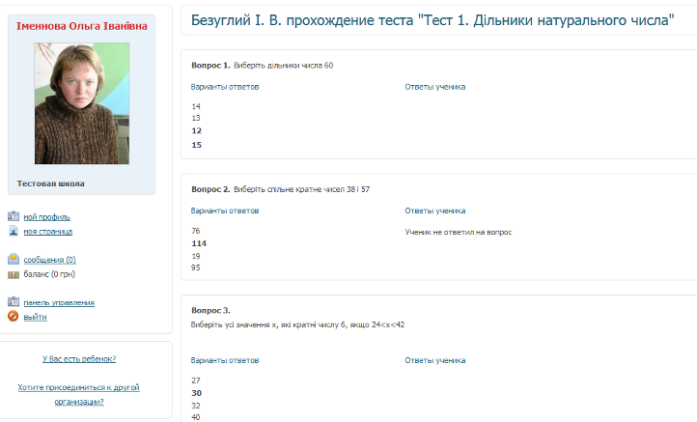
организация работы учителя с учащимися:
2) Информация об учащемся И. Безуглом – о прохождении теста

Slide 24
Общение между пользователями:

Slide 25
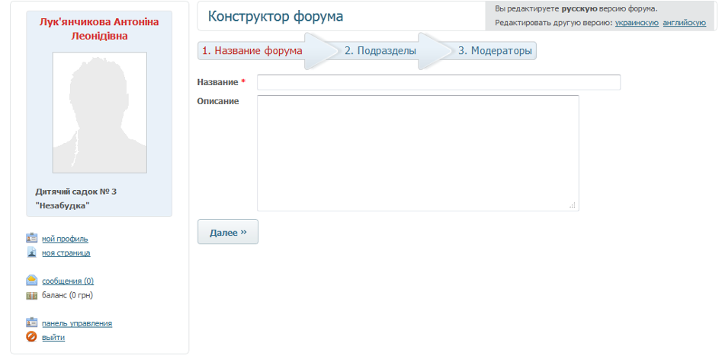
1) через форум:

Slide 26
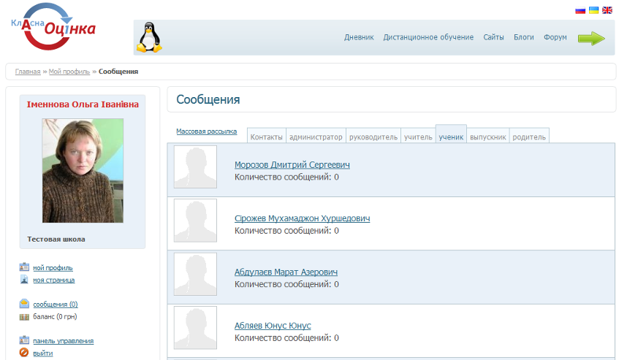
2) через персональные сообщения:

Slide 27
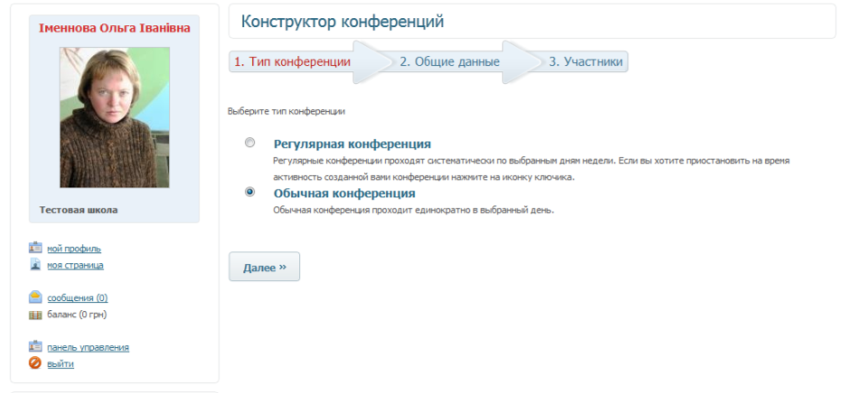
3) Через встроенный сервис Интернет-конференции:

Slide 28
Пример лекции:

Slide 29
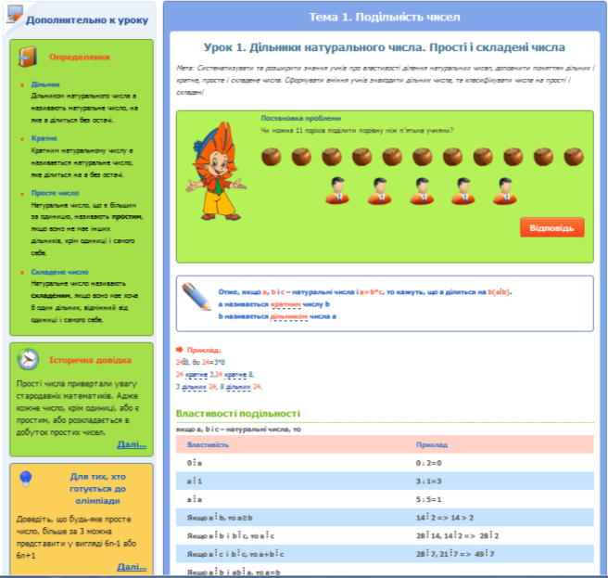
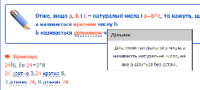
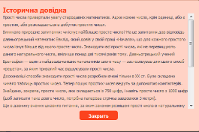
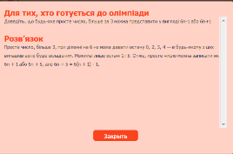

Slide 30
Примеры Flash-тестов:

Slide 31
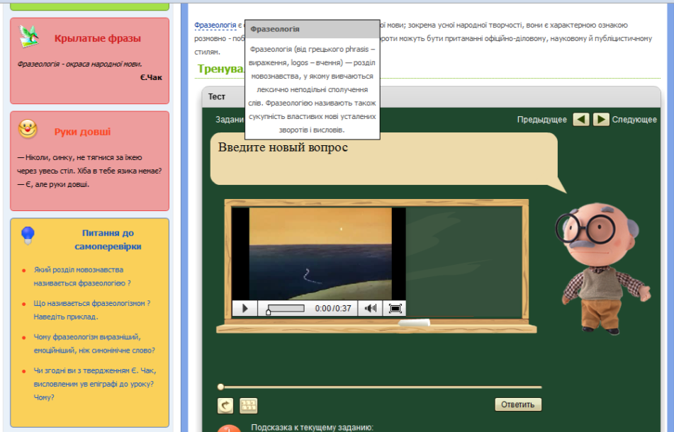

Slide 32
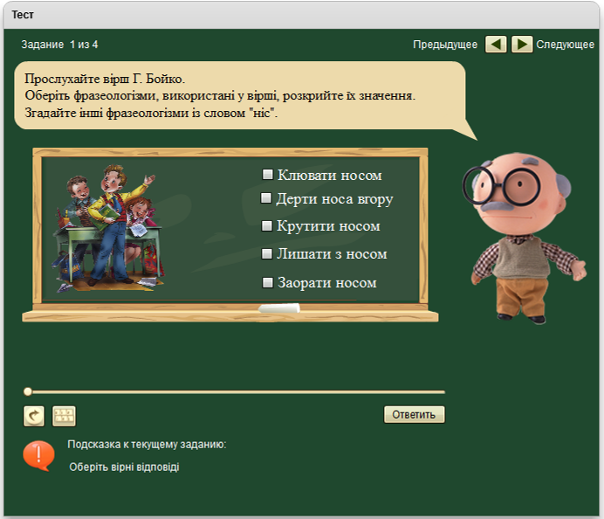

Slide 34
Можно использовать возможности мультимедийных досок

Slide 35
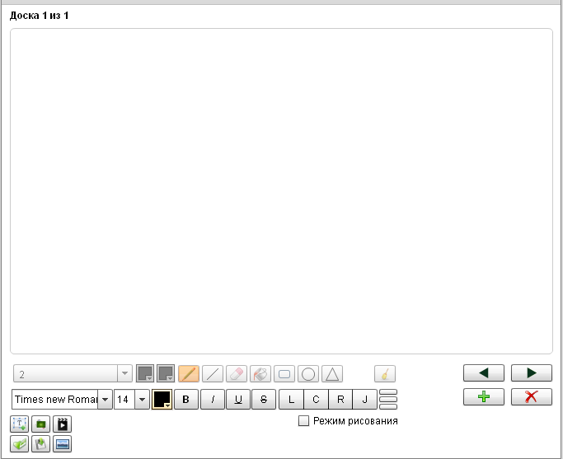
На доске можно:
Рисовать;
Добавлять текст;
Добавлять рисунки;
Добавлять видео;
Сохранять созданные изображения;
Сохранять текущий проект;
Загружать созданный ранее проект.

Slide 36
Конструктор дистанционных курсов и Flash-Конструктор Образовательного портала «Классная Оценка» позволяет преподавателю создавать собственные учебные курсы с использованием мультимедийных частей из разных медиатек

Slide 37
Основные возможности проекта «Классная Оценка»

Slide 39
Электронные дневники, табели и расписание – электронные журналы, дневники и табели, рейтинги, автоматический перевод в различные системы оценивания.
Создание отчётов и проведение отчетности.
Автоматизированный перевод организации на новый учебный год.
Задачи – создавайте задачи и отслеживайте их выполнение.
Электронные формы – создавайте необходимых формы на сайте: заявка на участие, опрос и др.

Slide 40
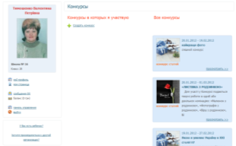
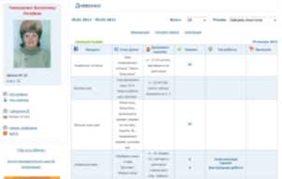
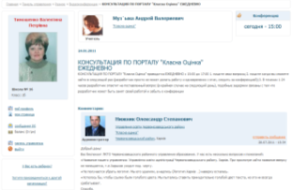
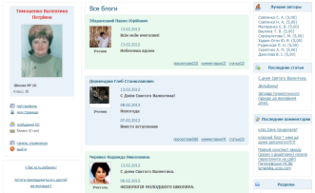
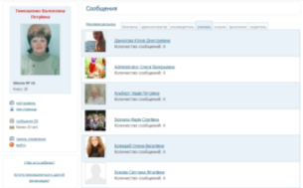
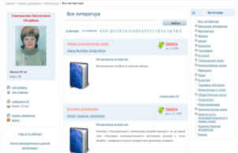
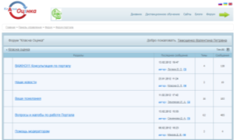
Компьютерная интегрированная платформа для обучения.

Slide 41
Позволяет создать полноценную систему информатизации учебного процесса.
Электронные дневник и журнал,
Система персональных сообщений и рассылки,
Фотогалереи и Видеогалереи,
Форум,
Блоги,
Конкурсы и опросы,
Электронная библиотека и медиатека,
Internet-конференции и т.д.

Slide 42
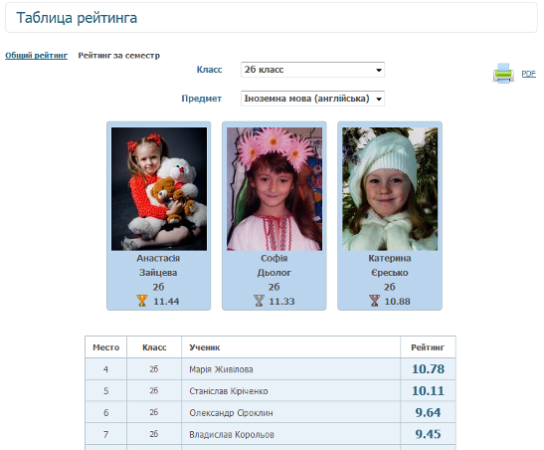
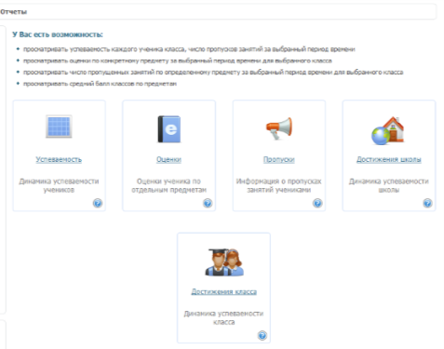
Дает возможность преподавателям вести полный мониторинг текущей успеваемости учащихся.

Slide 43
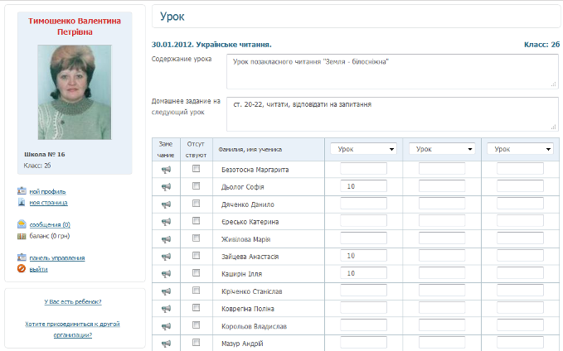
Дает возможность руководителям учреждений образования вести календарное планирование, полный учет работы сотрудников и учащихся в течение года.
Поурочное планирование.

Slide 44
Электронные формы – создавайте необходимых формы на сайте: заявка на участие, опрос и др.

Slide 46
Регистрация и создание портала организации – простая и быстрая регистрация учебного учреждения любого типа и создание сайта в пять шагов через элементарный конструктор.
Конструктор дизайна сайта – создайте свой дизайн.
Создание полноценного сайта учителя.
Сайты адаптированы под мобильные устройства.
Ролевой доступ к функционалу сайта – для каждой роли пользователя доступен только его функционал.

Slide 47
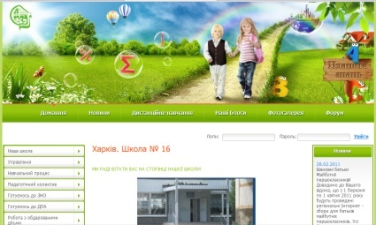
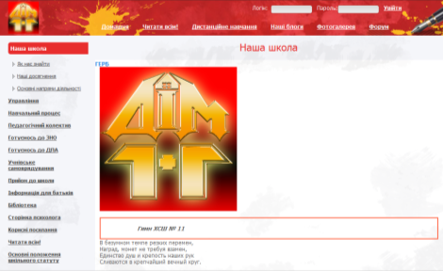
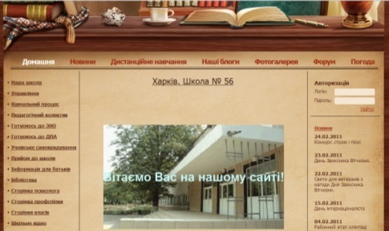
Дает возможность учебному заведению создать собственный многоязычный полноценный современный портал…

Slide 48
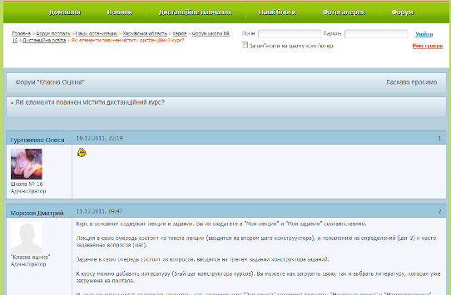
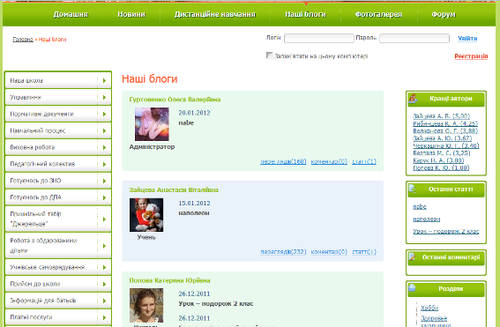
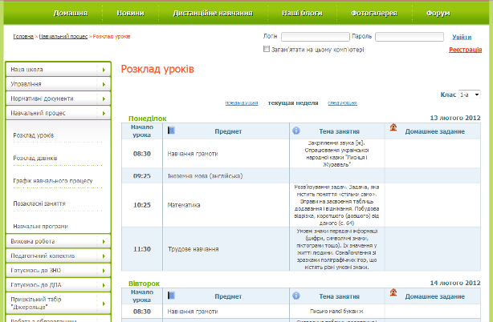
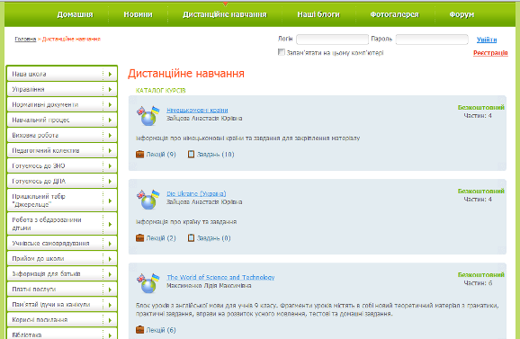
… с удобной интеграцией всех сервисов …

Slide 49
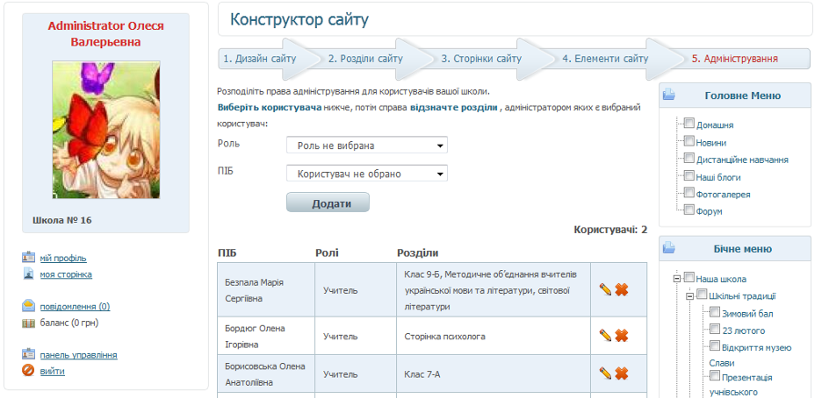
… и распределенной системой прав доступа пользова-телей, позволяющей участвовать в наполнении портала практически каждому – руководителю, преподавателю, учащемуся, родителям и выпускникам

Slide 50
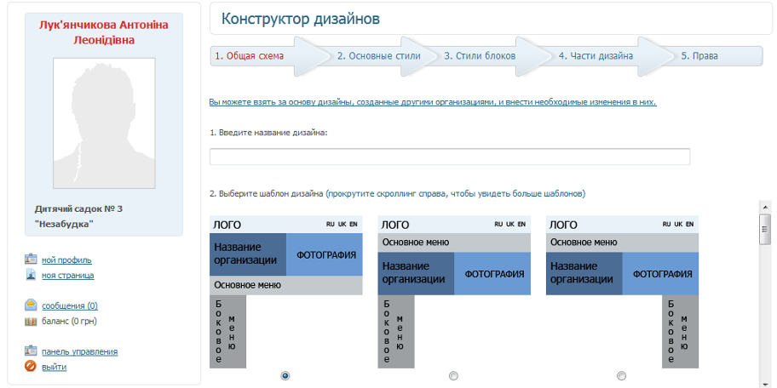
При этом встроенный Конструктор дизайнов позволит сделать сайт эксклюзивным

Slide 51
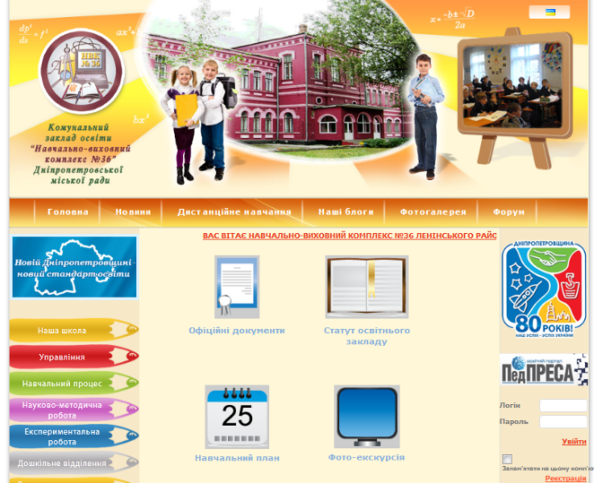
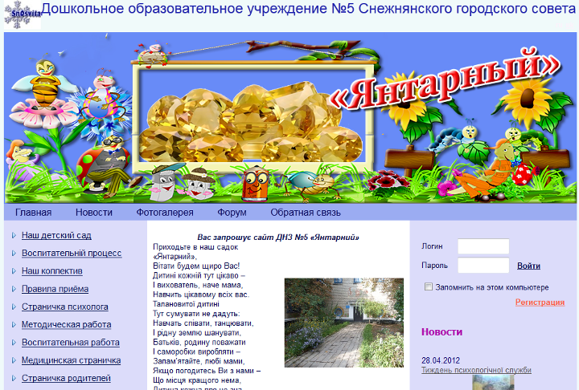
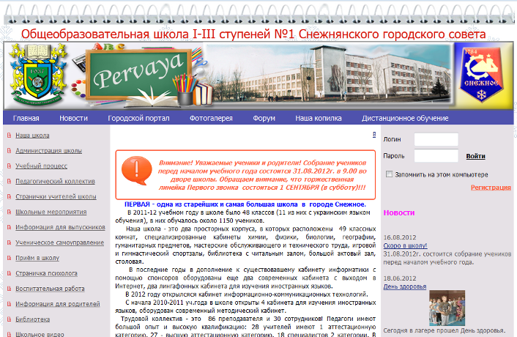
При этом встроенный Конструктор дизайнов позволит сделать сайт эксклюзивным

Slide 52
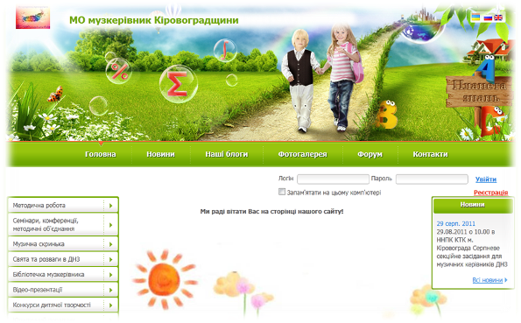
Создание электронных школьных газет, журналов.
Проведение родительских собраний, семинаров, совещаний и конференций с помощью встроенного сервиса Интернет-конференций (вебинаров).
Инструмент для работы методических центров.

Slide 53
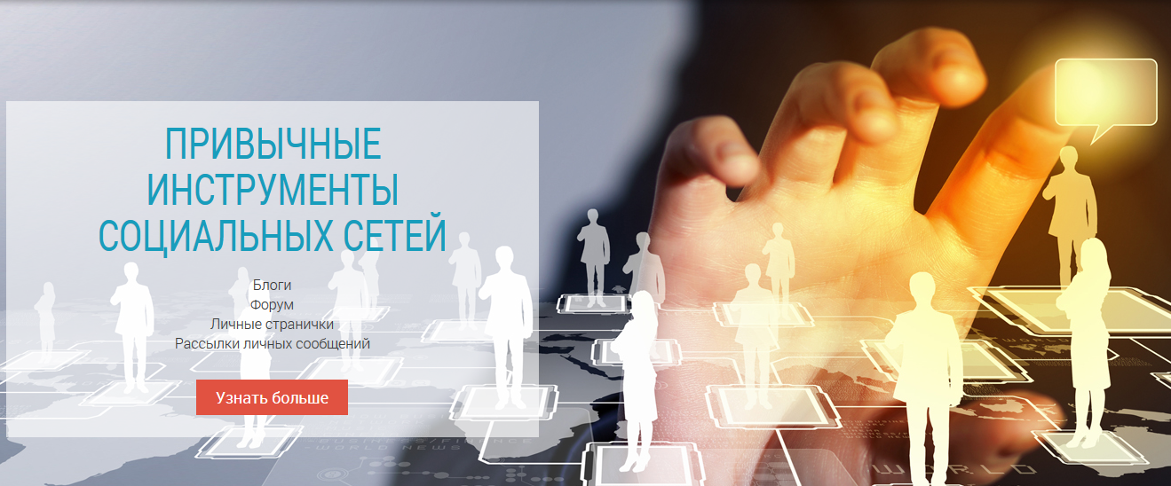

Slide 54
Блоги
Форум
Персональные сообщения, массовая рассылка
Социальные сети организации
Фотогалерея, фотопанорамы (3D-экскурсии)
Создание и проведение конкурсов, опросов и видеоконференций и др.
Поиск пользователей и тематических групп по всему Порталу «Классная Оценка»
Лента событий организации
Моя страница
Приглашение пользователям присоединиться к организации

Slide 55
Настройки рассылок для пользователей:

Slide 56
Создание на портале учебного заведения собственных проектов типа Одноклассники.ру
Выпускники остаются в поле зрения школы
Дополнительный источник помощи для школы

Slide 57
Платформа специально разработана с учетом потребностей и специфики национальной школы, с привлечением ведущих преподавателей-методистов учебных заведений.
В создании системы
мониторинга
принимали участие
специалисты
управлений образования.

Slide 58
Учебные заведения могут использовать в своей работе как все сервисы, объединяя их в рамках создаваемого Конструктором сайта, так и отдельные модули портала «Классная Оценка», которые необходимы учебному заведению в его деятельности.
В последнем случае, для удобства пользователей, в существующий сайт учебного заведения встраивается сис-тема авторизации «Классной Оценки»

Slide 59
Интуитивно понятный интерфейс позволяет сделать простой работу пользователя учебного заведения, а размещение в сети Internet – получить свободный доступ к сайту и сервисам с любого компьютера или мобильного устройства (планшет, смартфон) через web-браузер.
Безопасность и Надежность при работе с сервисами системы.

Slide 60
ЧТО СДЕЛАНО
Украина:
7 региональных образовательных порталов:
Львовская область http://lvivedu.com/
Кировоградская область http://kirovedu.com/
Днепропетровская область http://dnepredu.com/
Закарпатская область http://zakosvita.com.ua/
Донецкая область http://donetskedu.com/
Одесская область http://odessaedu.net/
Республика Крым http://krimedu.com/

Slide 61
ЧТО СДЕЛАНО
География - 11 стран:
Украина,
Казахстан,
Россия,
Беларусь,
Молдова,
Испания,
Португалия,
Великобритания,
Польша,
Австрия
ЮАР.

Slide 62
ЧТО СДЕЛАНО
11920+ организаций:
5805+ школ,
4740+ детских садов,
1375+ других организаций (управления образования, методические центры, ИППО, внешкольные организации, ПТО, колледжи, ВУЗы, библиотеки и т.п.
около 650 тыс. зарегистрированных пользователей
4300+ созданных дистанционных курсов
9240+ сайтов организаций и 680+ сайтов учителей
в 75% районов всех областей Украины, из них полностью - в 7 регионах (более 30% рынка образования Украины)

Slide 63
ЧТО СДЕЛАНО
3 Online-школы в Днепропетровской области – Областная электронная школа «Школа открытая для всех» (http://eschool.dnepredu.com), «Виртуальная аэрокосмическая школа» (http://aerospace.klasna.com), «Виртуальная мастерская Петриковской росписи» (http://petrikovka.dnepredu.com). Школа № 58 г. Днепра уже реализует дистанционную форму обучения детей, в том числе из зоны АТО и АР Крым, на платформе «Классная Оценка» .
Иванопольская специализированная школа (Донецкая область) обучала детей из зоны АТО в 2015/2016 уч.г.
В Донецкой области в 2013 году запущен проект «Электронные школьные библиотеки Донеччины» (http://communitylibrarians.klasna.com).

Slide 64
ЧТО СДЕЛАНО
Электронная регистрация в детский садик (Кировоградская, Закарпатская и Львовская области)
Родители на сайте садика могут посмотреть условия
Родители на карте выбирают садик в своем районе
Родители могут записать ребенка в садик

Slide 65
Благодарю
за внимание
Контакты:
Виталий Зайцев,
руководитель проекта «Классная Оценка»
E-mail: vitaliy-zaytsev@yandex.ru
Тел.: +380 (50) 576 62 73
Skype: vitaliy-zaytsev

